Slide 1
Введення та редагування символів та абзаців
5 клас

Slide 2
Сьогодні ви дізнаєтеся:
Як оформляти заголовок тексту
Правила введення тексту
Як редагувати текст

Slide 3

Заголовок
Виділяють (напівжирним накресленням, великими літерами);
Короткий , узагальнює головну думку документа;
Перенесення слів у заголовку не допускається;
Крапки у кінці заголовка не ставиться, але інші розділові знаки зберігаються.

Slide 4
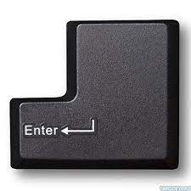
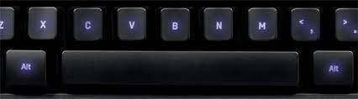
Введення тексту.
Для введення тексту з нового абзацу натискають
Пропуск не ставиться перед, але обов’язково ставиться після:
коми, крапки, крапки з комою, двокрапки, знак питання, знак оклику, ти крапки, дужка, що закривається, лапки, що закриваються;
Пропуск ставиться перед дужкою, що відкривається, лапками, що відкриваються;
Пропуск ставиться і перед і після тире;
Пропуск не ставиться при використанні дефіса
Між словами завжди ставимо по одному пропуску

Slide 5

Редагування тексту
Редагування тексту – внесення змін у текст: виправлення помилок, видалення, переміщення, копіювання, вставлення фрагментів тексту та інших об’єктів.
Фрагмент тексту – довільна послідовність символів тексту.
Текстовий курсор – це об’єкт, який вказує на поточне місце у документі.

Slide 6
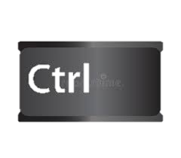
Редагування тексту.
Виділити фрагмент тексту.
Двічі клацнути лівою клавішою миші на слові (виділиться слово);
Тричі клацнути перед рядком (виділиться рядок);
Натиснути комбінацію клавіш +А (виділиться увесь текст);
За допомогою мишки: затискаємо ліву клавішу мишки і протягуємо до потрібного місця.

Slide 7
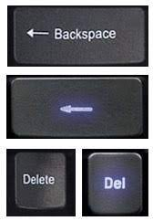
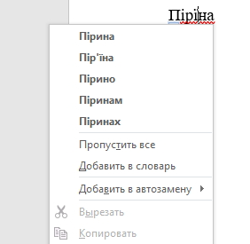
Редагування тексту. Виправлення помилок
Якщо помилка перед курсором то скористаємося клавішею
Якщо помилка після курсора скористаємося клавішею
Якщо слово підкреслено червоною лінією то на слові натисніть праву клавішу миші та виберіть слово без помилки.

Slide 8
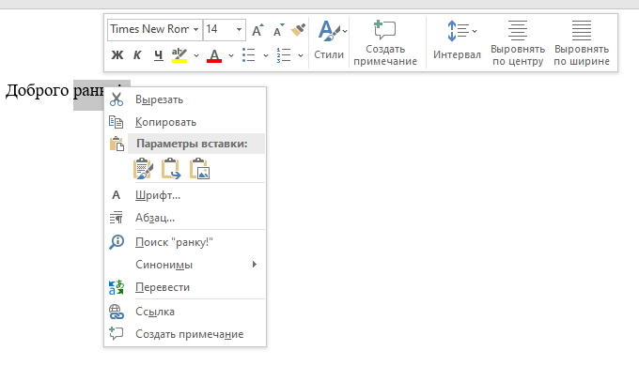
Редагування тексту.
Дії з фрагментами тексту
Можна виконати за допомогою контекстного меню.

Slide 9
Редагування тексту.
Дії з фрагментами тексту
Дії з фрагментом тексту можна виконати за допомогою комбінації клавіш:
+С копіювати фрагмент до буферу обміну
+V вставити фрагмент
+X вирізати фрагмент

Slide 10
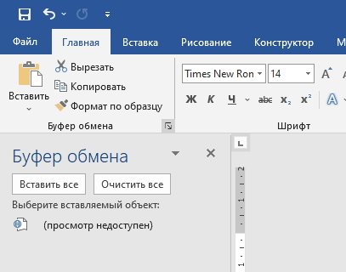
Редагування тексту. Буфер обміну
У відкритому стані може одночасно зберігати 24 об’єкти.
Об’єкти можна вставити всі одночасно.
Можна вставляти будь- який об’єкт, що збережений

Slide 11
Повторення
Який алгоритм дій з фрагментом тексту?
Чи можна виділити весь текст одночасно?
Що потрібно зробити щоб перейти на новий абзац?
Виконайте вправи

Slide 12
Домашнє завдання
Опрацювати параграф 14.
Виконати вправу 5 на с.133

